Slide 1

React Deep Dive

Slide 2

JSX
Notes:
React에서는 jsx문법을 사용합니다. 많은 분들이 jsx를 리액트로 처음 접했을 거라고 생각합니다.

Slide 3
JSX는 리액트의 전유물이 아닙니다.
Notes:
하지만 JSX는 리액트의 전유물이 아닙니다. JSX는 ECMA의 표준도 아닙니다. 즉 JSX는 XML형식으로 자바스크립트 내부까지 표현가능한 문법입니다.

Slide 4
JSXElement
JSXAttributes
HTML요소와 비슷한 역할을 합니다.
단순히 부여하는 속성을 의미 합니다.
JSX의 기본 구성
JSXChildren
JSXStrings
JSXElement의 자식을 의미합니다.
HTML내부에서 모두 사용가능한 문자열을 사용합니다.

Slide 5
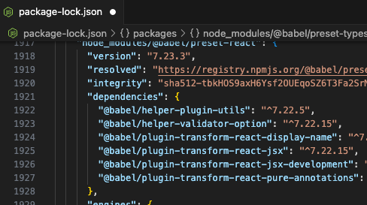

JSX는 어떻게 자바스크립트로 변환될 수 있을까?
Notes:
그렇다면 JSX는 어떻게 자바스크립트로 변환될 수 있을까요?? - 음.. 브라우저가 이해할 수 있게 바꿔야 합니다. 브라우저는 javascript로 밖에 읽어올 수 가 없는데요. 바벨을 통해 가능합니다.
- 바벨 플러그인인 @babel/plugin-transform-react-jsx를 통해 변환되어 변환된 파일은 브라우저가 인식을 할 수 있게 되는 것이죠.
-브라우저가 인식할 수 있게 변경하는 것, 마치 typescript가 컴파일되어 javascript로 표현되는 과정이랑 얼핏 비슷하다는 느낌을 받았습니다.

Slide 6
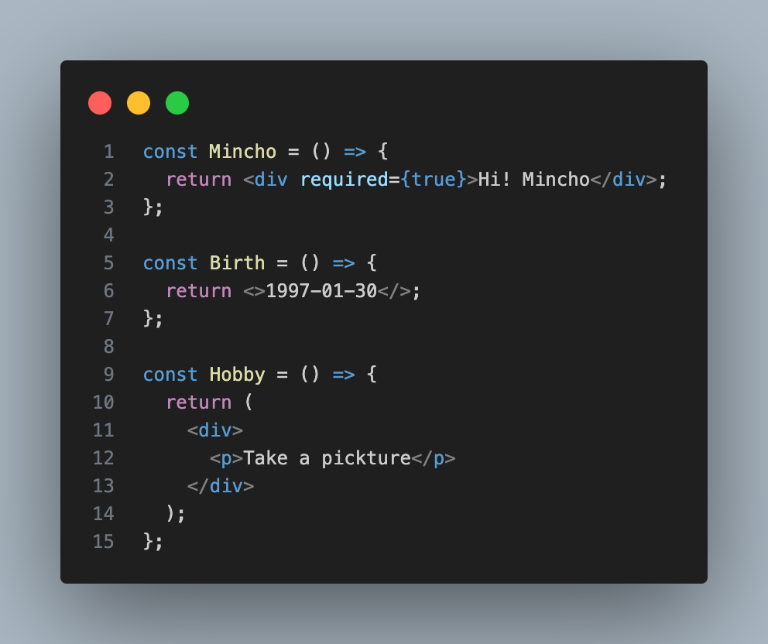
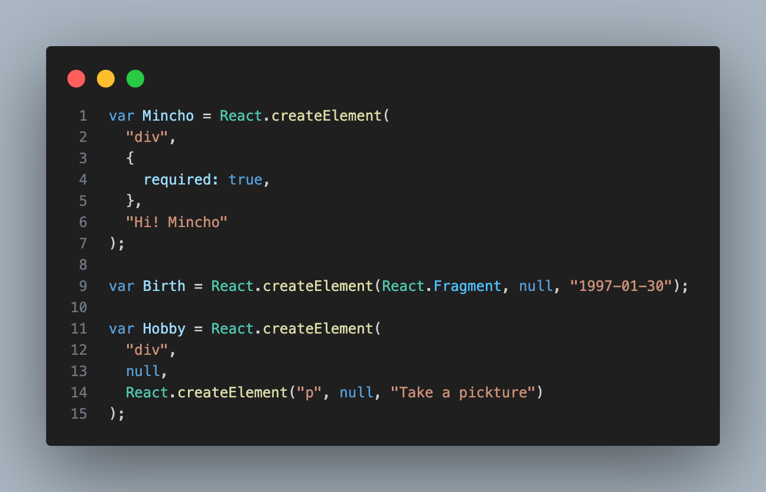
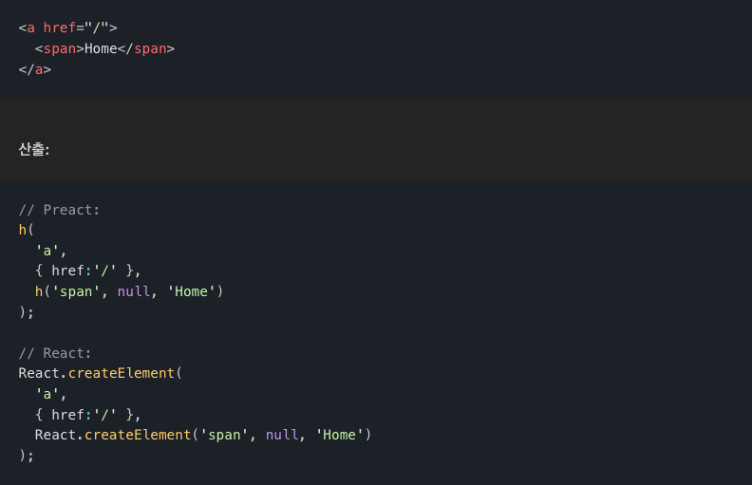
JSXElement를 첫 번째 인수로 선언해 정의
옵션에 JSXChildren, JSXAttributes, JSXStrings는 이후 인수로 넘겨주어 처리
Reactd에서는 Jsx의 변환값은 결국 React.createElement가 됩니다.
Notes:
-다음과 같이 Mincho, Birth, Hobby 컴포넌트를 만들어보았습니다.
-이것을 babel로 변환이 되면 -다음과 같이 JSXElement를 첫 번째 인수로 선언하고 그 다음 인수로 JSXChildren, JSXAttributes, JSXStrings을 넘겨주어 처리를 하고 있습니다.
-도입부에 JSX는 독자적인 문법이라고 하였습니다. JSX 문법이 사용되고 있는 다른 js 라이브러리인 Preact에서도 동일한 방식으로 변환이 되는 것을 확인 할 수 있었습니다.

Slide 7

가상 DOM의
오해와 진실

Slide 8




Jquery는 Dom을 간편하게 조작가능하지만 직접 Dom을 조작합니다..
Incremental DOM
Virtual DOM
Notes:
-잠깐 프론트엔드 역사에 대해 이야기 해봅시다.
어떻게 보면 지금의 백엔드 영역인 서버 사이드에서 데이터들이 다 처리되고 템플릿 마저 제공되는 형태였습니다. 프론트 벡 영역 구분이 따로 없었죠, 하지만 이러한 역할일 분리되고 javascript가 브라우저 지원 언어가 되고, Dom조작을 간단하게 하기 위해 JQuery가 흥했습니다. -하지만 JQuery는 문제가 있었습니다.
- Dom을 간단히 조작하기는 하지만 직접 Dom을 조작하고 있습니다. -이후 프론트엔드 프레임워크 3대장의 문을 연 Angular나 나타났습니다. Angular같은 경우 Incremental Dom을 사용했습니다. 실제 Dom에서 변경 사항을 찾아 내는 방식입니다. -다음으로는 Vue, React 순으로 나타났습니다. 이 둘은 가상 돔을 사용합니다. 책에서도 읽었지만 가상 Dom을 사용하여 실제 Dom과 비교를 통해 반영이 되는 시스템입니다. 이에 반해 Incremental Dom은 가상 Dom을 생성하는 과정이 아예 없기 때문에 속도와 메모리 사용량이 상당히 효율적입니다. 그렇기 때문에 모바일 환경에서 매우 유리하다고 합니다.

Slide 9
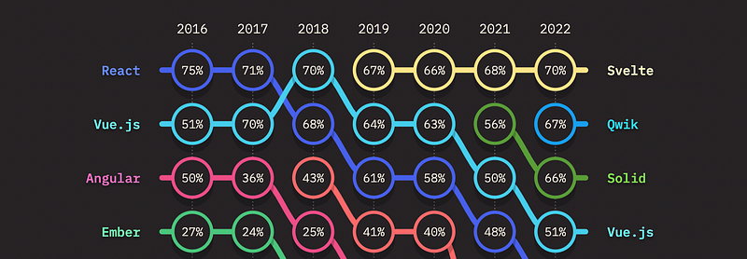
작은 번들 사이즈
작은 프로젝트지만 보일러플레이트가 큰 코드를 작성할 필요가 없음
학습 곡선이 비교적 매우 낮음
그리고…
가상 DOM이 없다.
Notes:
-한 가지 프레임워크에 대해 더 얘기해보겠습니다. 다음 그림을 보면 state of js에서의 프레임워크 만족도에 대한 조사입니다. Svelte가 1등을 지속적으로 차지하는 것을 확인할 수 있었습니다.
그렇다면 Svelte의 장점은 뭐가 있을까요??
작은 번들 사이즈
작은 프로젝트이지만 보일러플레이트가 적음
학습 곡선이 낮은편
그리고… 가상 돔이 없다입니다.
-왜 가상 DOM이 없을까요??

Slide 10
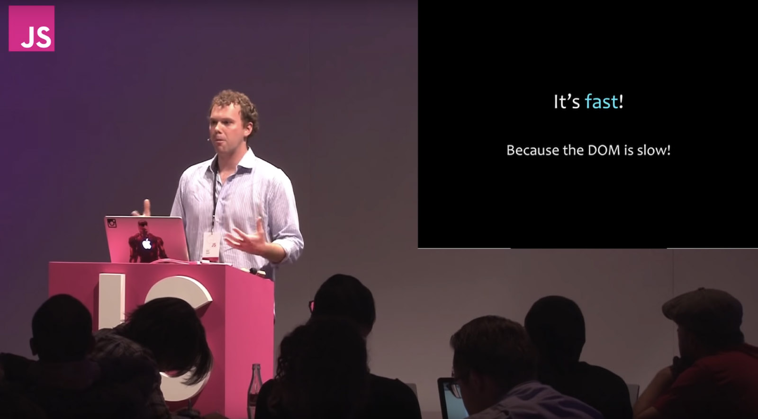
Notes:
-2013년 React 전 핵심 멤버인 Pete Hunt가 강연을 했었습니다. 여기서 가상 돔에 대한 오해가 나옵니다. 책에서 나왔듯이 무조건 빠르다는 의미가 아닌 대부분 상황에서 애플리케이션을 만들 수 있을 정도로 충분히 빠르다는 것입니다.

Slide 11
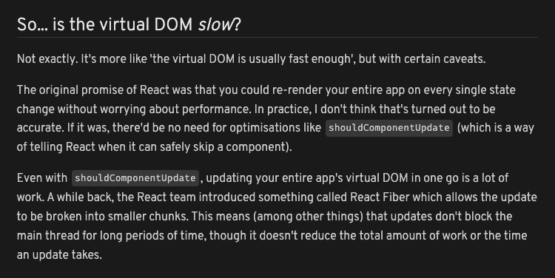
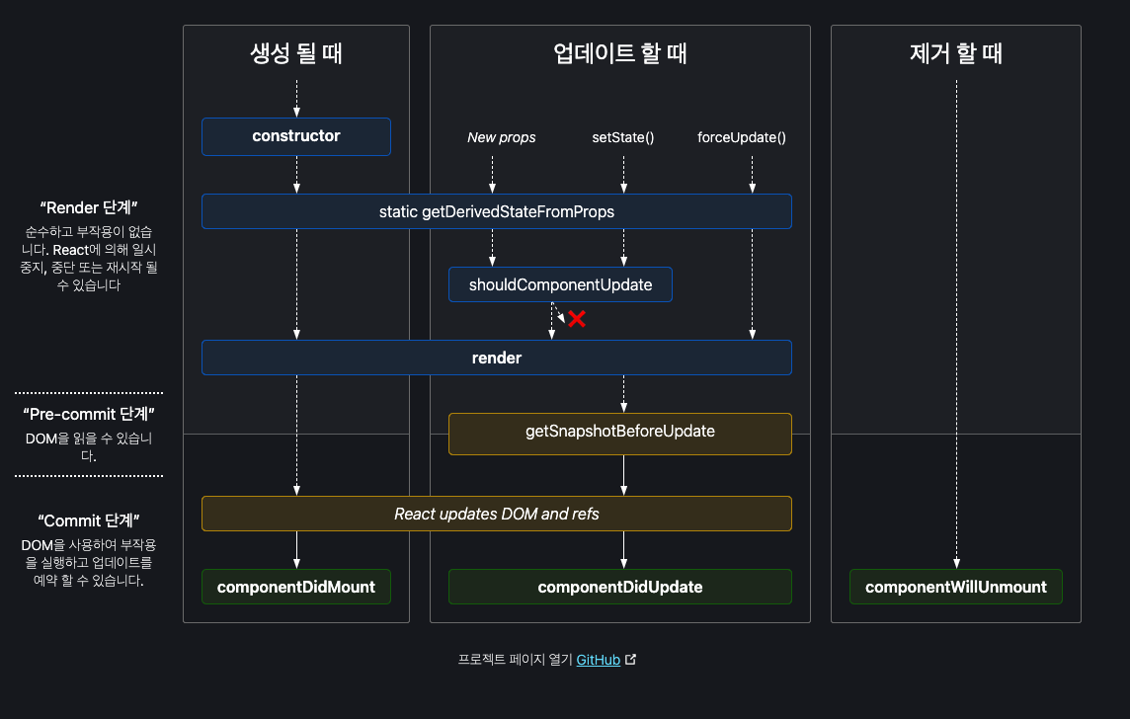
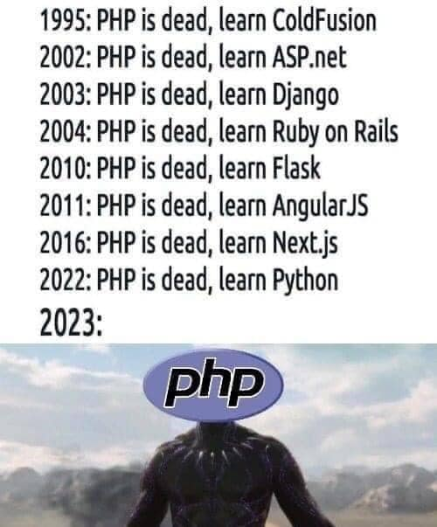
React의 원래 약속은 성능에 대한 걱정 없이 상태가 바뀔 때마다 전체 앱을 다시 렌더링할 수 있다는 것이었습니다. 실제로는 그것이 정확하다고 생각되지 않습니다. 만약 그렇다면 shouldComponentUpdate(React가 컴포넌트를 안전하게 건너뛸 수 있는 시기를 알려주는 방법인) 같은 최적화가 필요하지 않을 것입니다.
shouldComponentUpdate를 사용하더라도, 전체 앱의 가상 DOM을 한 번에 업데이트하는 것은 많은 작업입니다. 얼마 전 React 팀은 업데이트를 더 작은 덩어리로 나눌 수 있는 React Fiber라는 기능을 도입했습니다. 이는 (무엇보다도) 업데이트가 메인 스레드를 오랜 시간 동안 차단하지 않는다는 것을 의미하지만, 총 작업량이나 업데이트에 소요되는 시간이 줄어들지는 않습니다.
Dom의 비교를 위해 스냅샷
변경, 추가 또는 제거가 있을 때 필요한 요소를 확인
실제 Dom에 업데이트
렌더
실제 Dom에 업데이트
커밋
Diffing
컴파일러
Notes:
svelte는 이러한 가상Dom에 의문을 제기했습니다. -다음은 Svelte공식문서에서 소개한 가상 돔입니다.
React의 원래 약속은 성능에 대한 걱정 없이 상태가 바뀔 때마다 전체 앱을 다시 렌더링할 수 있다는 것이었습니다. 실제로는 그것이 정확하다고 생각되지 않습니다. 만약 그렇다면 shouldComponentUpdate(React가 컴포넌트를 안전하게 건너뛸 수 있는 시기를 알려주는 방법인) 같은 최적화가 필요하지 않을 것입니다.
shouldComponentUpdate를 사용하더라도, 전체 앱의 가상 DOM을 한 번에 업데이트하는 것은 많은 작업입니다. 얼마 전 React 팀은 업데이트를 더 작은 덩어리로 나눌 수 있는 React Fiber라는 기능을 도입했습니다. 이는 (무엇보다도) 업데이트가 메인 스레드를 오랜 시간 동안 차단하지 않는다는 것을 의미하지만, 총 작업량이나 업데이트에 소요되는 시간이 줄어들지는 않습니다. - react생명주기에서도 알 수 있듯 shouldComponentUpdate로 한번더 분기를 나눠 확인을 합니다. 말 그대로 어찌 됬던간 가상 DOM을 구성하고 비교 분석 후 업데이트를 하는 이 방식은 타임라인을 더 소비하게 된다는 의미입니다. -기존의 리액트에서는 1, 2, 3번을 수행합니다. 리액트에서 1,2번과정은 렌더 / 3번과정을 커밋하는 과정으로 볼 수 있습니다. 이것을 Differ알고리즘을 사용했다고 볼 수 있습니다.
-하지만 Svelte는 이 렌더 과정 없이 바로 반영하는 방식을 찾아냈습니다. 이렇게 가상 돔을 포함해서 여러 js프레임워크들의 DOM조작방식을 알아봤습니다. 번외로 앞에서 프론트엔드 프레임워크의 포문을 열었던 Jquery도 최근 4.0이 출시되었고 좋은 평가를 받고 있어 -아직 건제하다는 평가를 받고 있습니다. 마치 Php처럼 말이죠.

Slide 12

React
생명주기

Slide 13
클래스 기반 컴포넌트
Mount
Update
Unmount
Constructor
Props Change, setState, forceUpdate 등등..
Render
ComponentDidMount
ComponentDidUpdate
ComponentWillUnmount
Notes:
클래스 기반 컴포넌트 입니다.
3단계로 생명주기를 표한할 수 있습니다.
Mount, Update, Unmount로 말이죠
mount단계에서는 첫번째로 contructor가 호출됩니다. 이것은 컴포넌트 초기화하는 단계로 주로 state, props등을 정의합니다.
그리고 여기에는 나타내지는 않았지만 getDerivedStatFromProps()를 통해 props로 인한 부수 효과를 수행할 수 있습니다.
그리고 렌더링 됩니다.
마지막으로 componentDidmount가 호출 되고 우리는 이때 state를 변경하든 api를 요청하는 sideEffect를 실행할 수 있게 됩니다.
그 다음으로 Update에서는 props Change, setState, forceUpdate등으로 트리거 됩니다. 그리고 여기서도 rendering직전에 getDerivedStateFromProps()와 sholudComponentUpdate()과정을 거치게 됩니다.
업데이트 단계에서는 rendering이후 getSnapshotBeforeUpdate를 통해 보통 Dom관련 이벤트 값을 봔환시킵니다.
그리고 mount단계와 똑같이 최종적으로 ComponentDidUpdate가 실행됩니다.
unmount단계에서는 바로 CompononetWillUnmount가 실행되죠.
책에서는 클래스 기반 컴포넌트의 생명주기만 다루고 있더라고요. 그래서 함수형 컴포넌트의 생명주기는 보편적으로 어떻게 설명되는지 궁금했습니다.

Slide 14
함수형 기반 컴포넌트
Mount
Update
Unmount
Lazy initializers
Props Change, setState 등등..
Render
React updates Dom
Cleanup LayoutEffects
Run LayoutEffects
Browser painting
Cleanup Effects
Run Effects
Notes:
- 함수형 컴포넌트는 이와 같은 과정을 지니게 됩니다.
-처음 게으른 초기화를 진행하고 렌더링 하고 Dom을 업데이트하게 됩니다.
-그리고 layoutEffects를 통해 내부 로직을 트리거 시키게 됩니다.
-브라우저가 flow와 painting작업을 하고 effect를 실행시킵니다.
-마치 unmount와 유사하게 동작하고 있어 클린업함수를 componentwillunmount로 혼동하게 되죠.

Slide 15
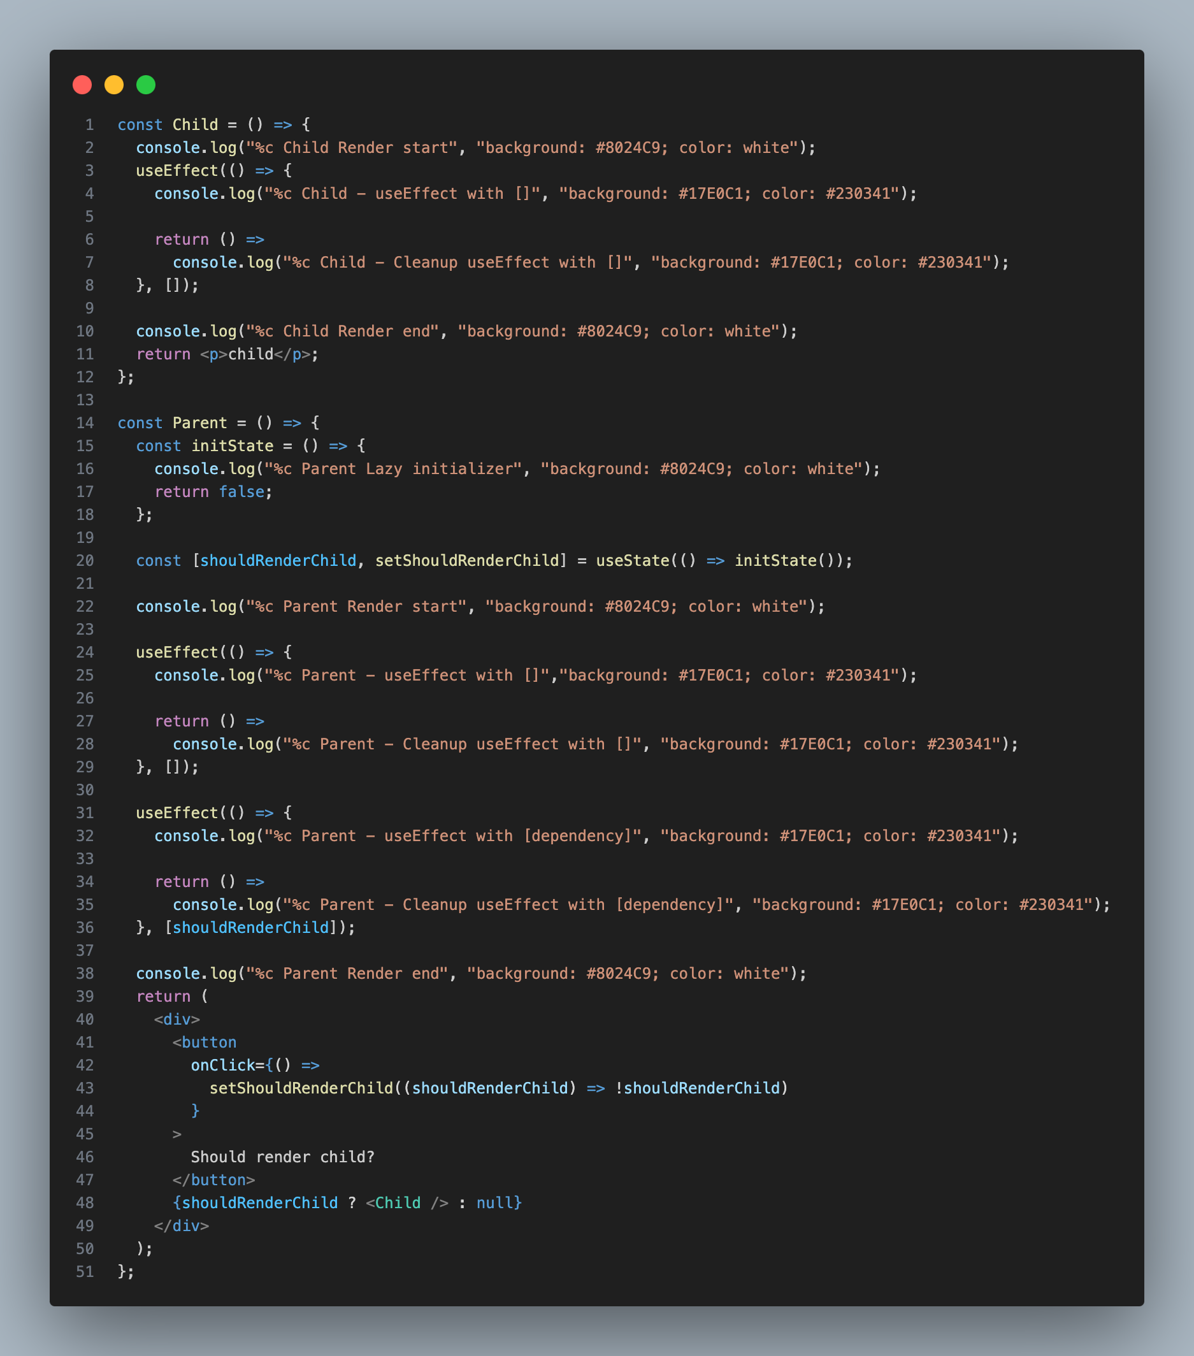
Notes:
- 함수형 컴포넌트 생명주기를 간단하게 예제로 만들어 봤습니다.
- 우리는 이버튼을 한번 클릭해 child컴포넌트를 렌더링하고 다시 클릭해 언마운트해보겠습니다. 동작을 예측해봐도 좋을 것같습니다.

Slide 16
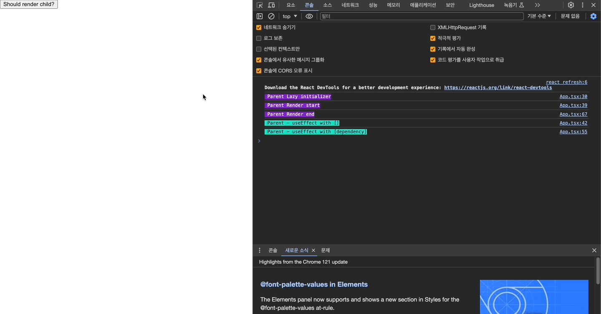
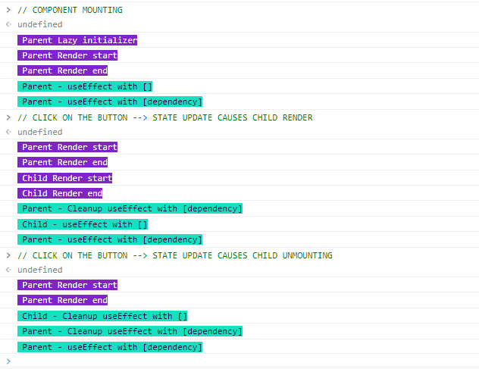

Slide 17
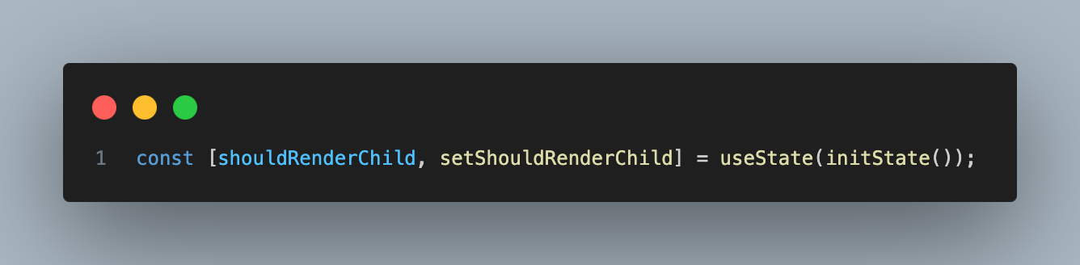
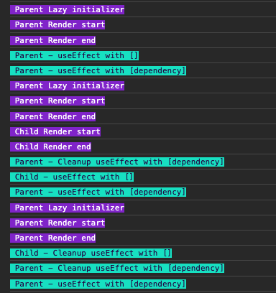
Notes:
-이렇듯 함수를 호출하면 여러번 호출되기 때문에 문제가 될 수 있습니다. 그렇기 때문에 방금전과 같이 callback으로 넣어주게 되면 react최초 렌더링 될 때만 콜백을 호출하게 됩니다. 만약 초기값으로 브라우저 스토리지의 접근이나, 복잡한 연산 등을 할 때 활용하면 최적화하는 데 큰 도움이 될 것 입니다.

Slide 18
마지막으로!

Slide 19
클래스 기반
많은 내부 기능 제공
Proxy 기반의 상태 관리
JS초보에게도 쉬운 문법
Jsx문법
자유도가 매우 높음

Slide 20




그만큼 프론트엔드 역사를 공부하면 트렌드를 이해할 수 있다.
너무 한 가지 프레임워크, 라이브러리에 종속되지는 말자!
프론트엔드
흐름은 빠르다.
JS를 깊이 알고 있다면 두려울게 없다.

Slide 21



turbo와 svelte등 typescript지원을 중단하는 움직임을 보이고 있습니다. 이에 대해 어떻게 생각하시나요??
TDD나 Test Code에 대해 어떻게 생각하나요?
협업을 할 때 소통하시는 노하우가 있나요??
목표로 하는 회사가 있으신가요? 있으시다면 가고 싶은 이유와 가기 위한 노력하는 것이 있나요??

